Slide 1

Herzlich Willkommen
16.03.2025
Christliche Gemeinde Marktoberdorf

Slide 2
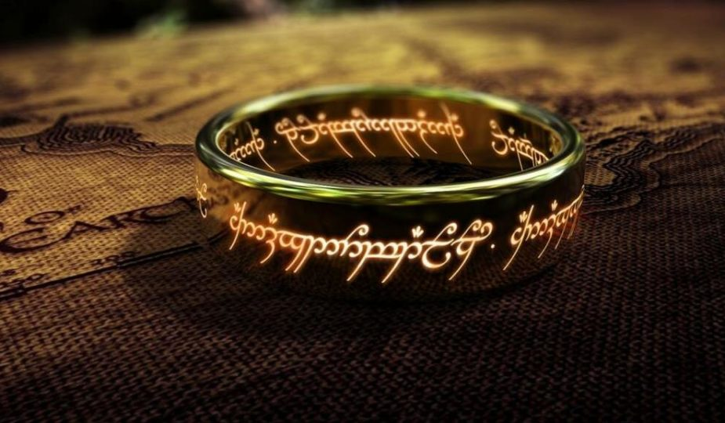
Jedermann beschuldigt den Teufel wegen seiner Sünden; aber es ist der Götze „ICH“ der alles tötet.
Oh, selig sind die, die sich selbst verleugnen können und Jesum Christum in ihrem Inneren Raum geben! O du süßes Wort: „Nun lebe nicht mehr ich, sondern Christus lebt in mir!“
Samuel Rutherford

Slide 3
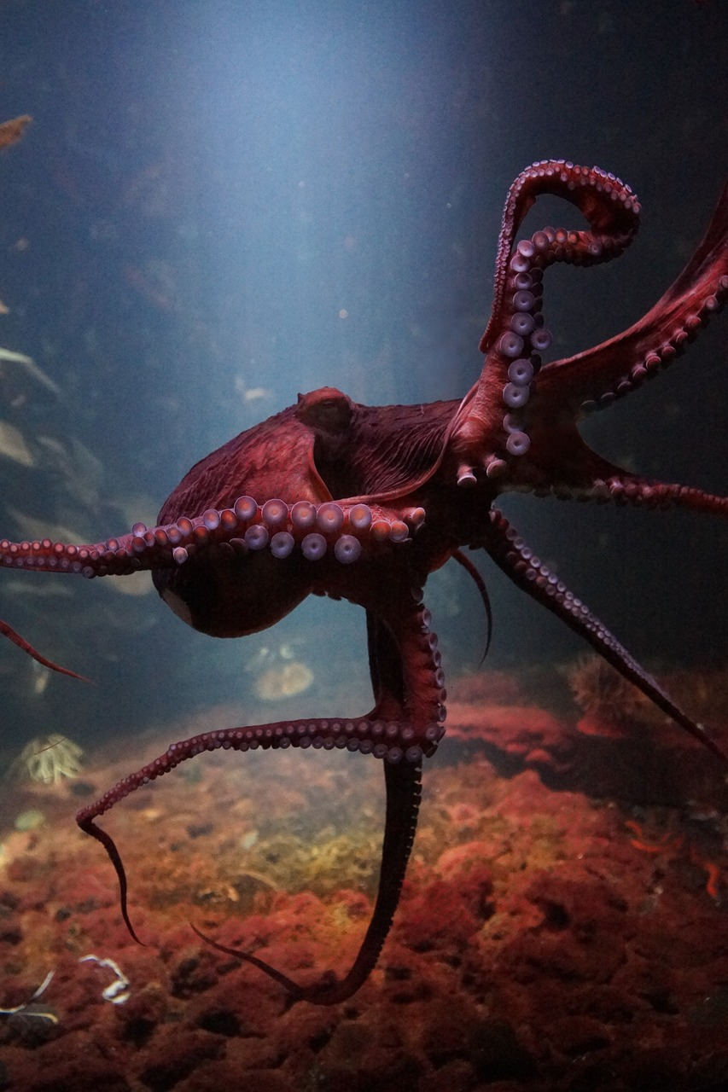
Ich

Slide 4

Pläne
„Wenn der Herr will und wir leben, wollen wir dies oder das tun.“
Jakobus 4,15

Slide 5

Rechte
„Wer seid ihr denn eigentlich, ihr Menschen, dass ihr meint, Gott zur Rechenschaft ziehen zu können? Glaubt ihr wirklich, dass ein Gefäß aus Ton den Töpfer fragt: »Warum hast du mich so gemacht?« Der Töpfer hat schließlich die Freiheit, aus ein und demselben Klumpen Lehm zwei verschiedene Gefäße zu machen: ein kostbares zum Schmuck und ein gewöhnliches für den Abfall.“ Römer 9,20-21

Slide 6
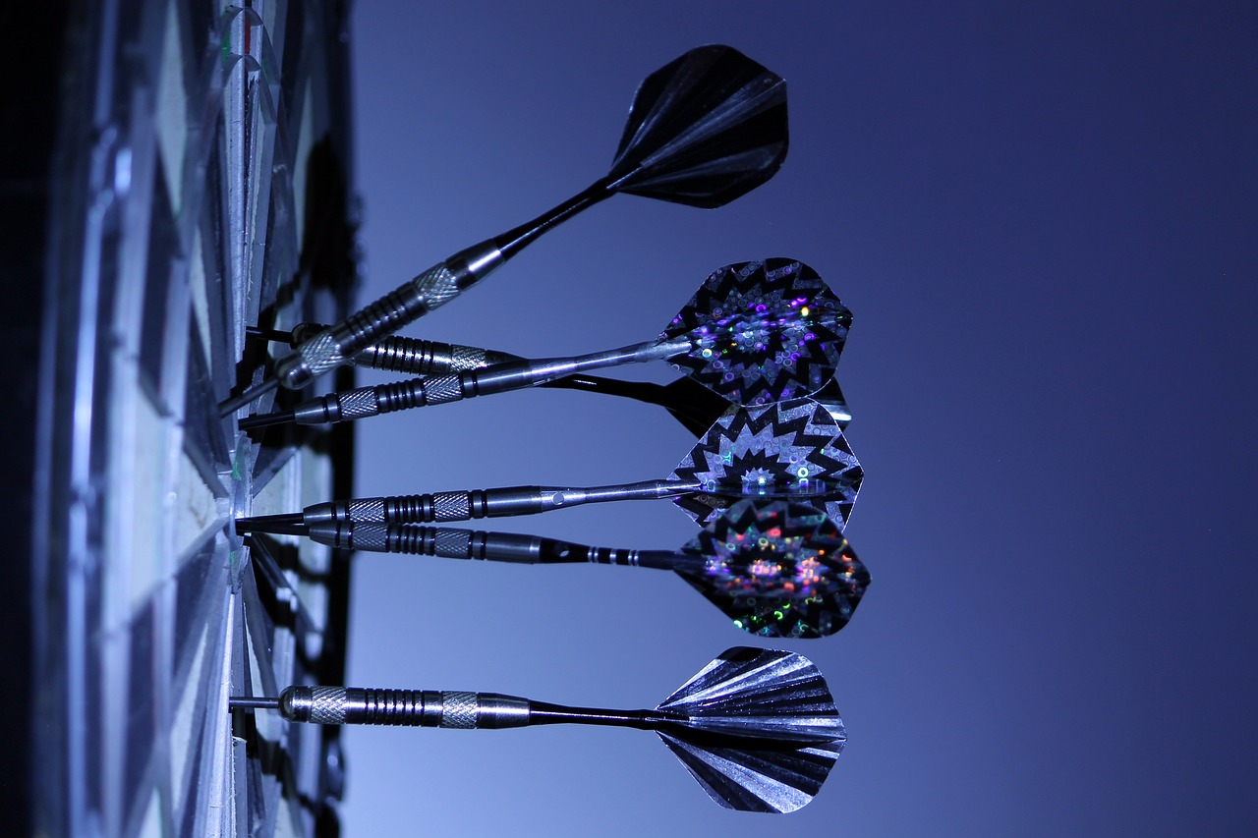
Ziele
Sprüche 16,9
„Des Menschen Herz erdenkt sich seinen Weg;
aber der Herr allein lenkt seinen Schritt.“

Slide 7

Ansprüche
Lukas 12,15
„Seht zu und hütet euch vor aller Habgier; denn das Leben eines Menschen besteht nicht in der Fülle seiner Habe.“

Slide 8
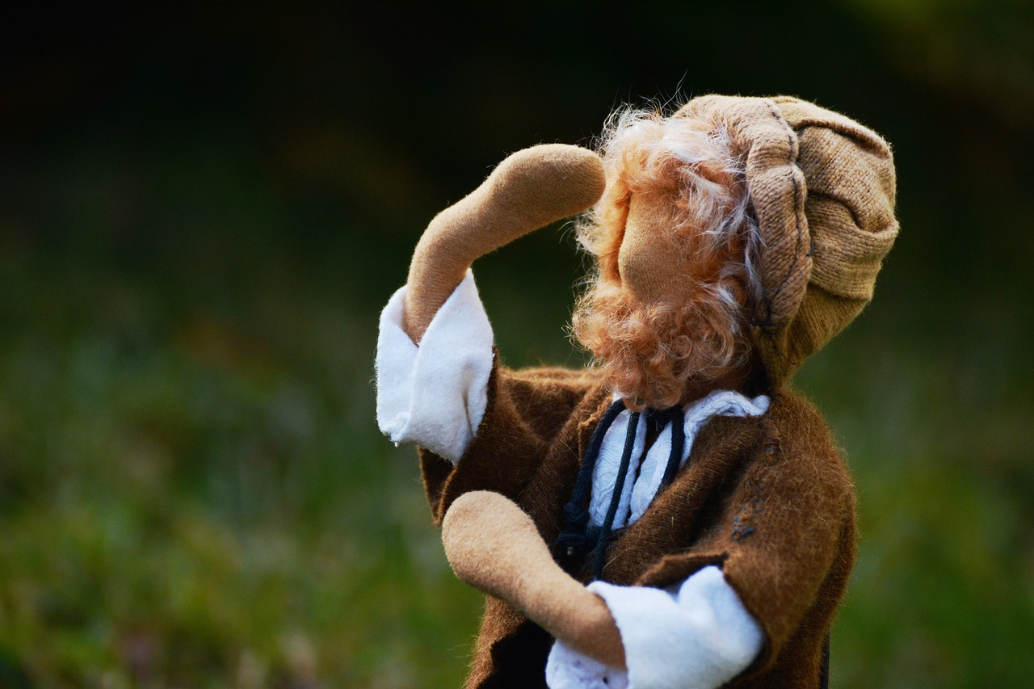
Erwartungen
Micha 6,8
„Es ist dir gesagt,
Mensch, was gut ist und was der Herr von dir fordert: nichts als Gottes Wort halten und Liebe üben und demütig sein vor deinem Gott.“

Slide 9
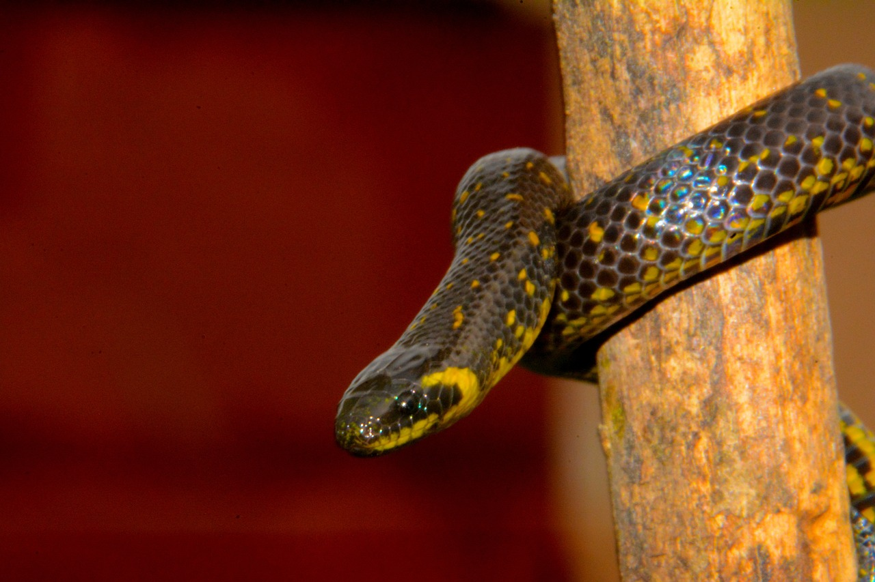
LÜSTE
„Ich sage aber: Wandelt im Geist, so werdet ihr die Lüste des Fleisches nicht vollbringen. Denn das Fleisch begehrt gegen den Geist, und der Geist gegen das Fleisch; und diese sind gegeneinander, dass ihr nicht das tut, was ihr wollt.“
Galater 5, 16-17

Slide 10

Wünsche
Jakobus 4,3
„Ihr bittet und empfangt nicht, weil ihr in böser Absicht bittet, nämlich um es in euren Lüsten zu vergeuden.“

Slide 11

Gewohnheiten
„Alles ist mir erlaubt, aber nicht alles dient zum Guten. Alles ist mir erlaubt, aber nichts soll Macht haben über mich.“
1. Korinther 6,12

Slide 12
Pläne
Rechte
Ziele
Ansprüche
Erwartungen
Lüste,
Wünsche
Gewohnheiten
Ich

Slide 13
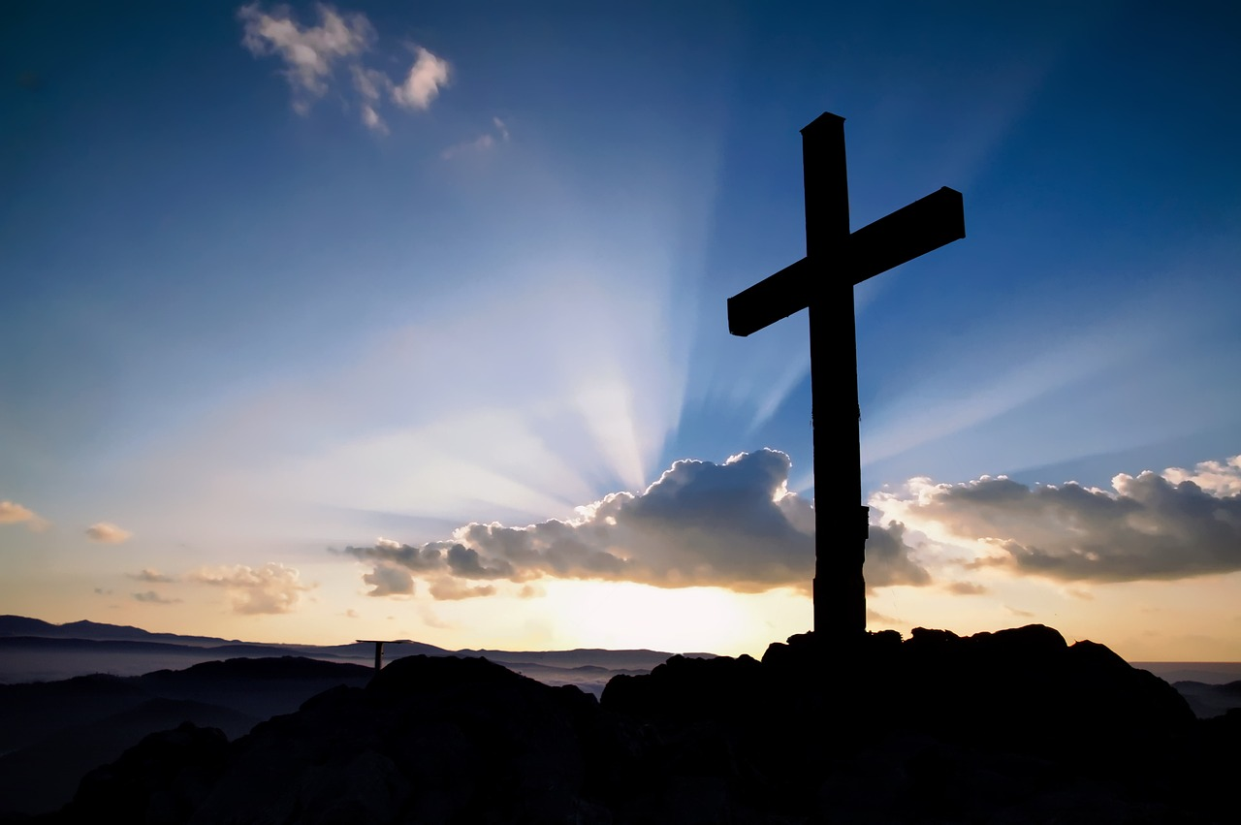
„Da sprach Jesus zu seinen Jüngern: Wenn jemand mir nachkommen will, so verleugne er sich selbst und nehme sein Kreuz auf sich und folge mir nach! Denn wer seine Leben retten will, der wird es verlieren; wer aber seine Leben verliert um meinetwillen, der wird es finden.“
Mt 16,24-25

